Slide 1

Product management III
Курс «Менеджмент разработки ПО»
Управление разработкой продуктов:
Целевая аудитория
Конкуренты. Стратегии конкуренции
JTBD: Jobs To Be Done
User Story Mapping
Макеты UI: Мокапы / Wireframe / Прототипы
Чек-лист перед началом разработки продукта
© Валерий Студенников

Slide 2
Как менялся подход к разработке продуктов
20th Century Tech Startup
Launch timing driven by business plan
Hire sales staff
Founders Product Vision
Build entire Product
Find Customers
Good enough data
Launch timing driven by customer validation
Hire sales staff
21st Century Lean Tech Startup
Founders Product Vision
Build MVP
Iterate and Pivot
Extensive data
Launch Product
Hire sales staff
Design Thinking
Customer Needs
Iterate and Pivot
Build MVP

Slide 3
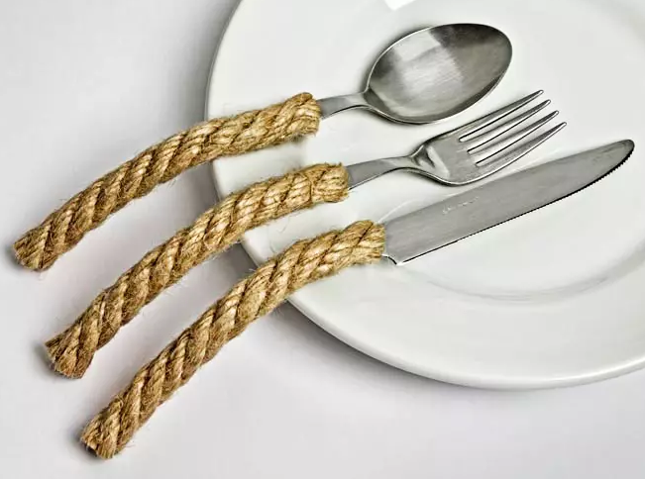
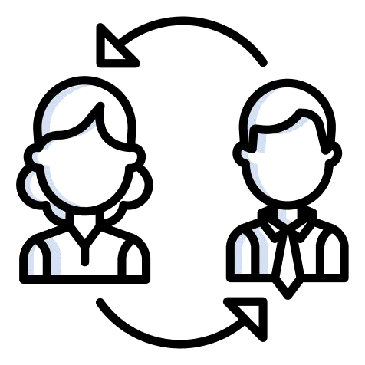

Как же тогда создать продукт, который будет востребованным?
Проанализировать Вашу аудиторию
Составить продукт точно под потребности аудитории

Slide 4
Целевая аудитория
Целевая аудитория (ЦА) — люди, потенциально заинтересованные в вашем товаре или услуге. Это люди, у которых есть потребности или проблемы, которые может решить ваш продукт.

Slide 5
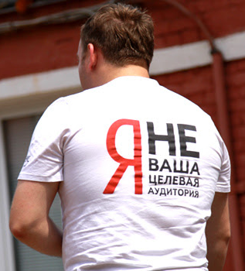
Что такое целевая аудитория?
Целевая аудитория — это совокупность людей:
объединённых схожим набором потребностей, проблем и болей;
которых не устраивают существующие способы удовлетворения потребности;
которые потенциально готовы платить за продукт, чтобы удовлетворить свою потребность, ИЛИ которые принимают участие в решении о покупке продукта.
На них вы будете ориентироваться при запуске бизнеса, разработке самого продукта и его фич, разработке дизайна, запуске рекламы и других маркетинговых мероприятий.
Не всегда реальная целевая аудитория совпадает с предполагаемой (пример с Playrix)

Slide 6


Свою ЦА нужно знать, чтобы:
Затачивать под неё свой продукт
«Молодёжный» дизайн и т. п.
Учитывать другие её потребности и контекст использования продукта
Создать уникальное торговое предложение (УТП);
Определить каналы продаж;
Таргетироваться в рекламе
Сократить затраты на неэффективную рекламу; Не сливать бюджет впустую, если мы не попадаем в ЦА
Персонализировать коммуникацию с клиентом.
Создавать Рекламный / маркетинговый креатив

Slide 7
Маркетинговые / продуктовые исследования (маркетинг-микс)
Product продукт
Price цена
4Р
Promotion
продвижение
Place место
Всё это сильно завязано на анализ Вашей ЦА!
Product
Price Place Promotion
Нужен ли наш продукт?
Какие есть потребности у нашей ЦА?
Тестирование продукта / дизайна
Какую цену поставить?
Где / как эффективнее распространять наш продукт?
Исследование рынка
Продвижение: какая маркетинговая кампания запоминается респондентам?
Тестирование / эффективность

Slide 8
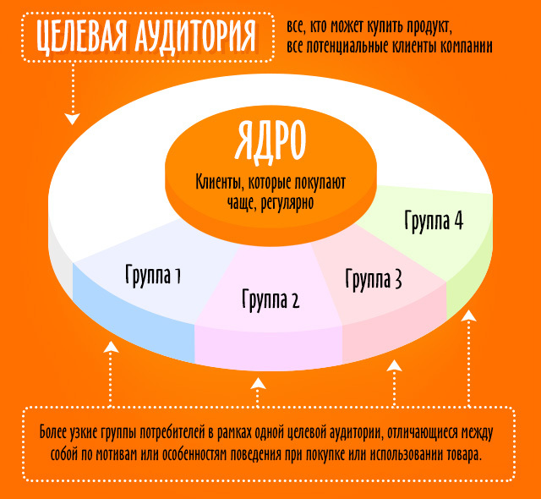
Структура целевой аудитории
Широкая —Люди, которым так или иначе интересен продукт или услуга. Обычно разбивается на несколько сегментов. Узкая — Группа потребителей, имеющие конкретные запросы относительно товара или услуги.
Ядро Это те, которые покупают товар (или услугу) на самую большую сумму, больше всего пользуются товаром или услугой и испытывают высокую потребность в продукте.
Прямая целевая аудитория Это те, кто выбирают что купить и принимают решение о покупке. На них нужно фокусировать маркетинговые активности.
Косвенная целевая аудитория Это те, кто участвует в совершении покупки и принятия решения или будут пользоваться товаром, но не принимают решение и не инициирует покупку. Они влияют на мнение прямой целевой аудитории.
Выбор свадебного платья: Родственники невесты
Премиальные автомобили: небогатые люди, которые оценят покупку богатых
Notes:
Например: любители чая — это широкая целевая аудитория, а пьющие только пуэр — узкая. Владельцы автомобиля будут широкой ЦА, а те, кто предпочитает конкретную марку машины — уже узкой.

Slide 9
Способы определения / описания Целевая аудитории
Product-oriented design
Демографический характеристики
Психологические характеристики
По степени принятия инноваций (цикл принятия решений Джефри Мура)
Метод персон

Slide 10

Способы определения ЦА
Product oriented design — покупайте то, что есть!
Никакой сегментации или ориентации на разные сегменты.
Семейный автомобиль
Представительский автомобиль
Спорткар
Для служб такси
Для женщин
Для молодёжи

Slide 11

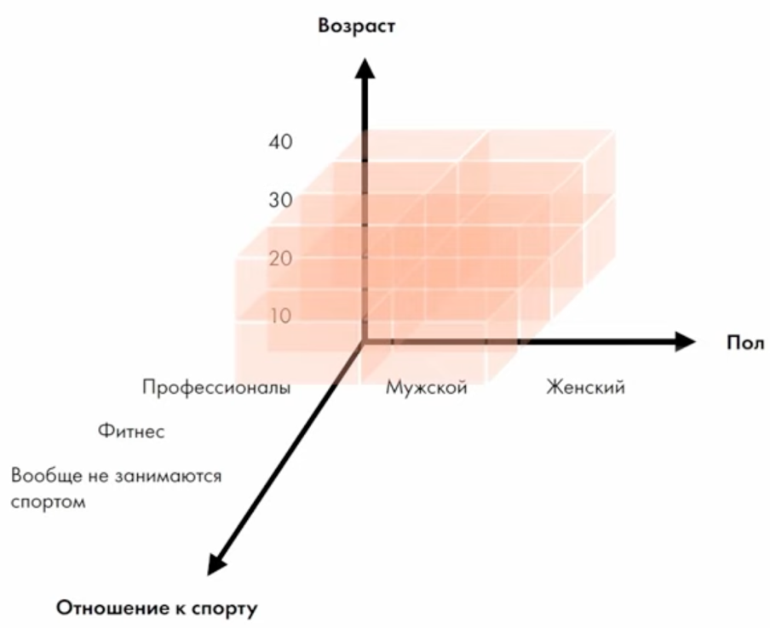
ЦА: демографические характеристики
Демографические характеристики — базовые характеристики ЦА:
Пол
Возраст
Семейное положение
Образование
Место работы
Финансовый статус
Место жительства: «жители крупных городов» и т.п.

Slide 12
Характеристики ЦА
Географические
Крупные города / сельская местность (премиальные автомобили vs трактора)
Северные регионы / южные регионы (рукавицы vs солнцезащитный крем)
Демографические
Пол, возраст, национальность, язык, семейное положение, наличие детей (товары для женщин, товары для молодых мам)
Можно настраивать таргетированную рекламу (в соцсетях)
Социально-экономические
Уровень образования, сфера рабочей деятельности, источники и уровень дохода (премиальные продукты vs эконом-сегмент)

Slide 13
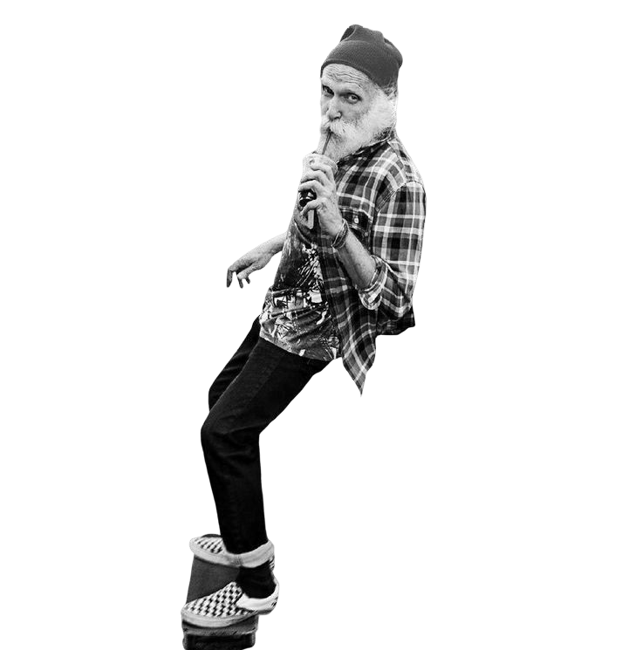
ЦА: психологические характеристики
живёт в центре
разрушает стереотипы
активный
Рисуй портрет по мышлению, а не по биометрикам
интересуется современным искусством
женат
72 года
двое детей

Slide 14
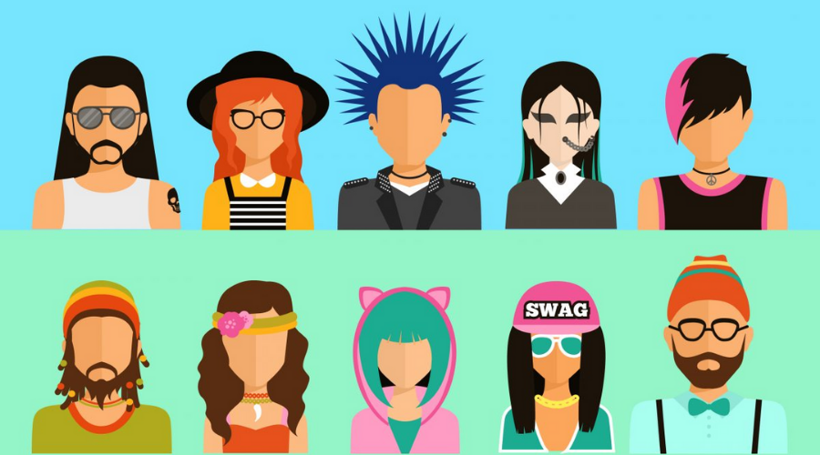

Психографические характеристики ЦА
Образ жизни, ценности, принципы, мечты, страхи, проблемы, кумиры
Скорость принятия решения и взгляд на мир
Консерваторы обычно долго обдумывают покупку, взвешивая все за и против. Новаторы и легко увлекающиеся люди приобретают товары или услуги гораздо проще и более восприимчивы к маркетинговым кампаниям
Принадлежность к ценностным группам / субкультурам
Людям хочется чувствовать принадлежность к определенной группе или ассоциировать себя с кумиром. Поэтому так хорошо продаются товары, которые рекламируют инфлюенсеры.

Slide 15
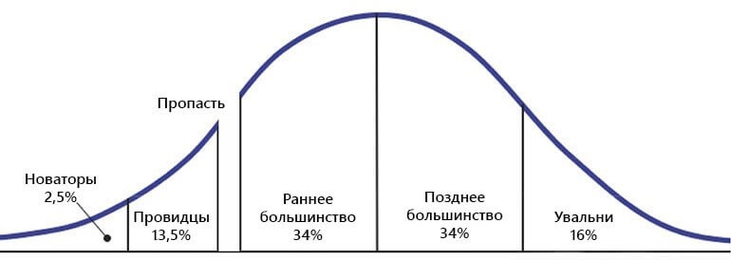
Деление ЦА по скорости принятия инноваций. Цикл принятия решений Джефри Мура
Новый продукт или технология последовательно захватывает новую аудиторию. Массовый рынок — это раннее и позднее большинство.
Между категориями есть разрывы. У каждого сегмента свои ценности, и каналы, из которых они получают сведения о новых продуктах и технологиях, не совпадают. Поэтому перейти в новый сегмент рынка непросто.
Разрыв между ранними последователями и ранним большинством такой большой, что это пропасть. И в этой пропасти погибают те продукты, которые используют одну и ту же стратегию для всех.

Slide 16


Цикл принятия решений Джефри Мура
Новаторы: это гики и нерды. Поиск технологических новинок — хобби. Стоят в очередях за новыми Айфонами и делают предзаказ на Яндекс.Станцию. Покупают крутые штуки потому, что это прикольно и круто, даже если они лагают.
Ранние последователи (провидцы): не такие упоротые, как новаторы. Не разбираются в тонкостях, но могут оценить новую технологию за ее преимущества. Полагаются на свое видение и интуицию. Демонстрация преимущества.
Раннее большинство Они тоже любят новые технологии, но гораздо больше прагматики. Прежде чем покупать новый гаджет или подписку, они подождут, пока его протестит кто-то другой, почитают отзывы и тогда решат, что это им подходит. Чтобы завоевать их доверие, сделайте так, чтобы о вашей технологии говорили авторитетные для них источники. Проникнуть в этот сегмент значит обеспечить себе стабильную прибыль и рост. Проверенное решение.
Позднее большинство Если раннее большинство способно самостоятельно справиться с технологичным продуктом, представители позднего большинства ждут, пока он станет отраслевым стандартом. Покупают у крупных компаний и только если точно уверены. Эта группа тоже составляет около трети рынка. Простота использования. Must-have.
«Увальни» Ничего не хотят знать о новых технологиях. Обучаются со скрипом и только если нет другого выхода. Составляют небольшую часть рынка, так что просто игнорируйте. Низкие цены.

Slide 17

Метод персон, пример: ЦА фитнес клуба
Молодые люди, желающие подкачаться, чтобы понравиться противоположному полу
Люди среднего возраста, желающие сбросить вес
Брутальные мужчины, желающие выглядеть ещё брутальнее
Пожилые люди, желающие поддерживать здоровье
Иван, 18 лет, студент ВУЗа
Павел Петрович, 43 года, менеджер среднего звена
Антон, 35 лет, победитель различных фитнес-соревнований
Василиса Петровна, 56 лет, преподаватель ВУЗа

Slide 18
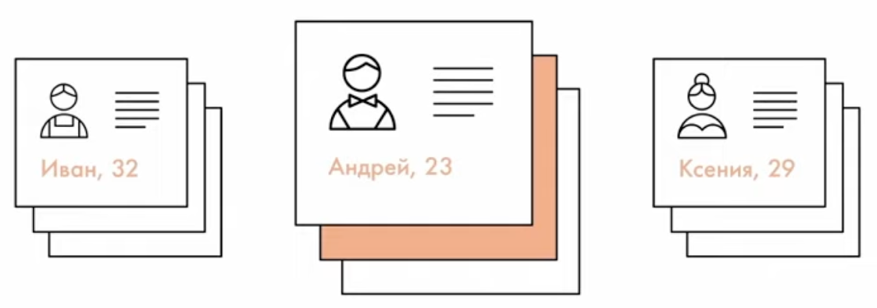
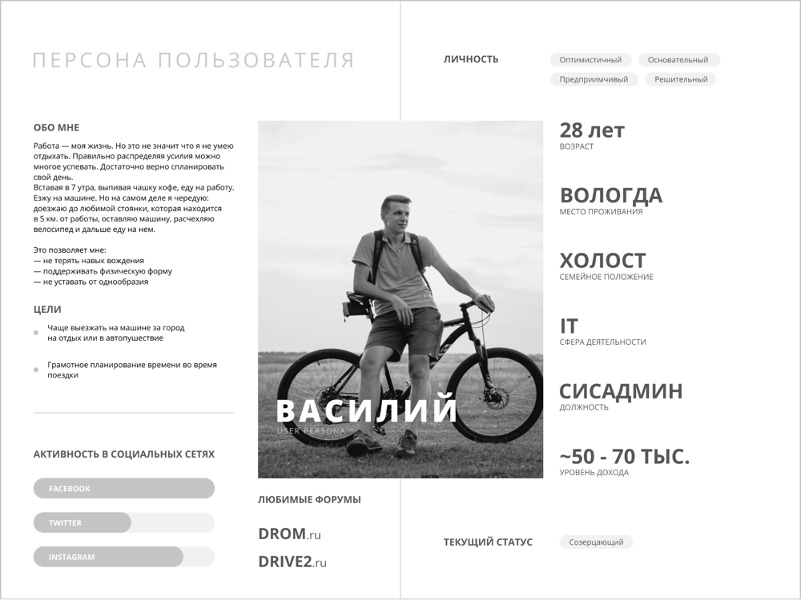
Метод персон
Метод персон — это способ описания ЦА. Его цель — создать нескольких персонажей с характеристиками потенциальных пользователей продукта. Каждый персонаж — это собирательный образ одной группы вашей целевой аудитории. Рекомендуется составлять до 4-х персон. Большее количество — расфокусировка, будет только мешать в принятии решений.
Включает разделы:
имя, фотография,
демографические данные,
предыстория (предыдущий опыт использования продуктов или услуг для закрытия потребностей пользователя),
цели (зачем пользователи покупают ваш продукт),
мотивацию («возможность простого создания классного ролика из фотографий),
барьеры (что потенциально мешает использовать ваш продукт)

Slide 19
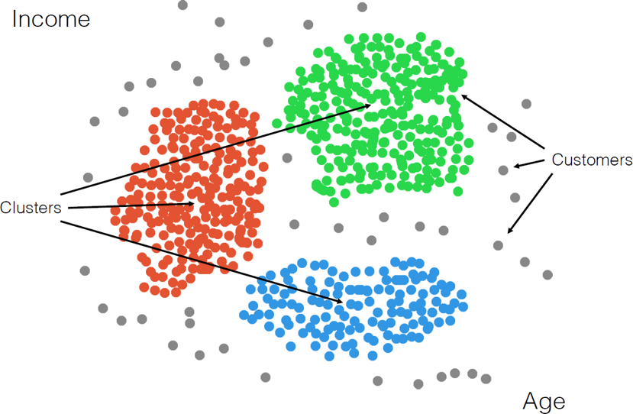
Метод персон — как составить портреты?
Придумывать персоны, основываясь только на своем опыте, не самая хорошая идея. Фиктивный персонаж может быть полезен как набросок. Для разработки продукта он не только не поможет в принятии решений, но и может привести к ложным выводам и гипотезам.
Шаг 1. Исследование и сбор данных
Опросы или интервью. Когда нет времени или бюджета — смотрим готовые маркетинговые исследования, социальные сети.
Шаг 2. Обработка данных
Сгруппировать и проанализировать. Выделить кластеры и описать представителей «кластера» в виде персоны.

Slide 20
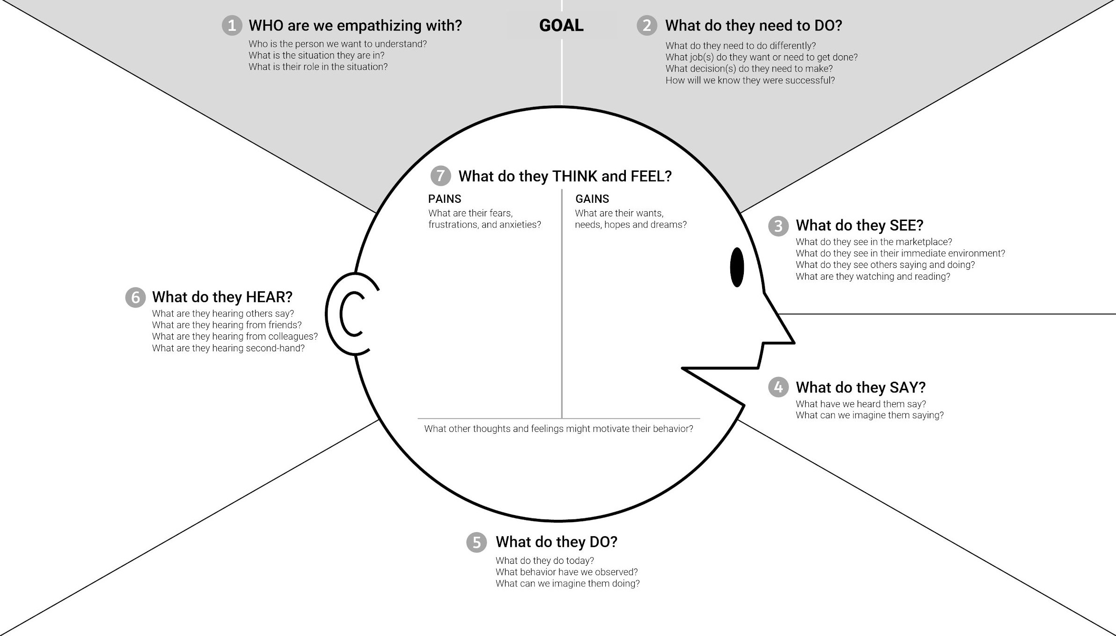
Карта эмпатии (Empathy map)

Slide 21

Пример карты эмпатии (для метода персон)
О чем думает и что чувствует?
Волнует рост цен на товары и услуги
Недовольна камерой смартфона
Что слышит?
Услышав рекламу по ТВ, переключает канал
В машине не меняет волну радио, когда слышит рекламу
Советуется с семьёй при покупке товара
Что видит?
Ездит в офис на машине — баннеры вдоль дороги
Смотрит YouTube-shorts
По вечерам смотрит сериалы
Ольга, 31 год
Что говорит и делает?
Ищет информацию в интернете
Читает отзывы на сайтах
Основные боли:
Боится опоздать на работу
Боится, что в новом телефоне будут проблемы с ПО
Ценности:
Семья на первом месте
При оценке товара важно качество

Slide 22




ИТ-отдел, отдел бизнес-аналитики, отдел безопасности и закупок
Пример описания ЦА:
Прямая ЦА:
маркетинг-директор
Так как он выделит деньги на аналитику.
PPC-специалист, Pay Per Click специалист — это специалист по контекстной рекламе, он привлекает на сайт пользователей, которые с большой вероятностью что-то на нем закажут.
аналитики, РРС-специалисты
Конкретизируем ЦА:
Ниши:
Екоммерс, Ритейл, Финанс, Телеком, Фарма, Маркетплейсы, Авто, Недвижимость, ИТ
Гео:
РФ, крупные города, где есть HQ, скорее всего МСК, Питер
Возраст
25-40 лет
Отслеживают
конверсии в GA
Тратят на отчетность более 2 ч. в неделю

Slide 23
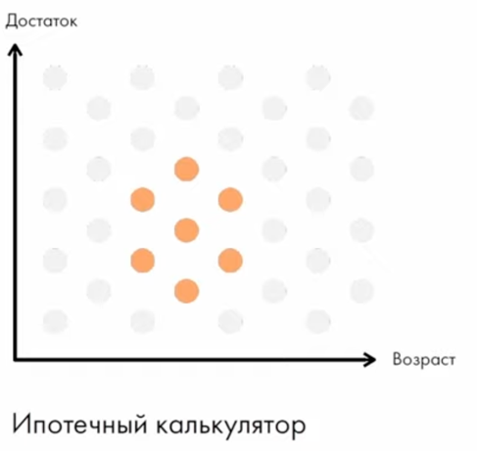
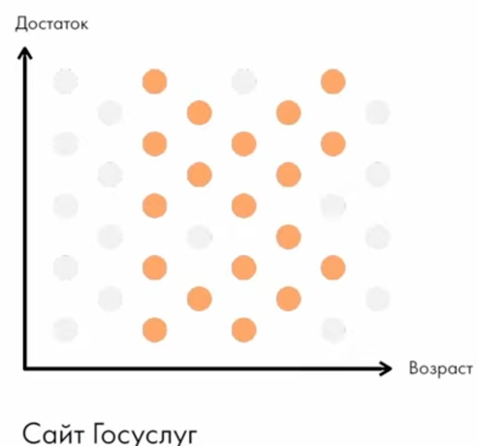
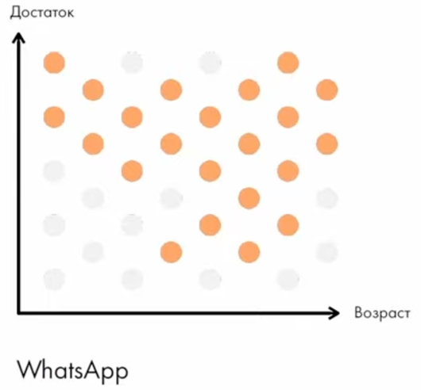
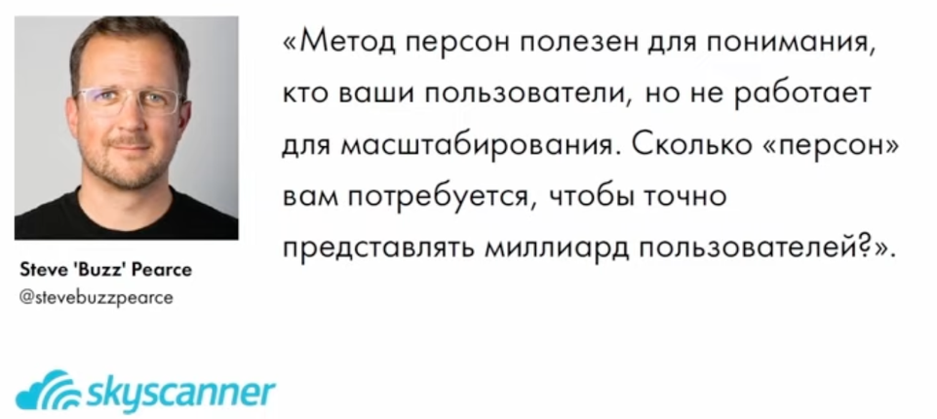
Ограничения соц. дем. и метода персон
В реальных продуктах определение ЦА через демографические характеристики или метод персон являются слишком грубыми и не могут отразить сложную реальность

Slide 24
Анализ ЦА

Slide 25


Методы изучения ЦА:
Качественные исследования (CustDev, JTBD)
Количественные исследования (анкетирование, опросы)
«Сколько»?
Даём статистическую оценку уже известным паттернам поведения, потребностям и проблемам
«Почему», «как», «зачем»?
Копаем вглубь, узнаём паттерны поведения, потребности, проблемы и так далее.

Slide 26
Анализ ЦА — это непрерывный процесс
Вначале один раз детально изучаете и вникаете во все тонкости, а далее уточняете / меняете описания.
Ведь ваша компания, продукт и рынок могут меняться, предпочтения пользователей могут меняться.

Slide 27
#1
Как проанализировать ЦА?
#2
сделать самому: провести опросы, изучить информацию в интернете
#3
найти / купить готовые исследования
анализ рынка с помощью специально обученных людей: заказать у агентства,
на фрилансе

Slide 28


Исследования «своими силами»:
Преимущества:
Дешевизна
Конфиденциальность
Недостатки:
Опытность специалистов обычно ниже
Возможная предвзятость к результатам
Меньше инструментов / оборудования
Исследования «на стороне»:
Преимущества:
Высокое качество проведения
Объективность
Больший выбор методов исследования
Недостатки:
Высокая стоимость
Ниже погружение в особенности продукта
Вероятность утечки информации

Slide 29
Где брать данные?
Первичные данные
Вторичные данные
Опросы;
Интервью;
Наблюдения;
Экспертная оценка
Данные о продажах;
Отчетности компаний;
Поисковая выдача;
Внутренние данные

Slide 30

Определяем важные нам критерии ЦА
Демографические
признаки
Потребности в информации и способы её получения
6
1
Образование и сфера
деятельности
5
2
Поведение при покупке, кто/что влияет на решение
Ценности
Интересы, привычки, хобби
4
3

Slide 31
Как определить портрет ЦА?
географические + социо-демографические факторы
поведенческие+ психографические факторы
Яндекс.Метрика/ Google Analytics
Google Adwords / Facebook Audience Insights
CRM-системы
Соц. Сети / форумы
Similar Web
Опросы
Глубинные интервью

Slide 32
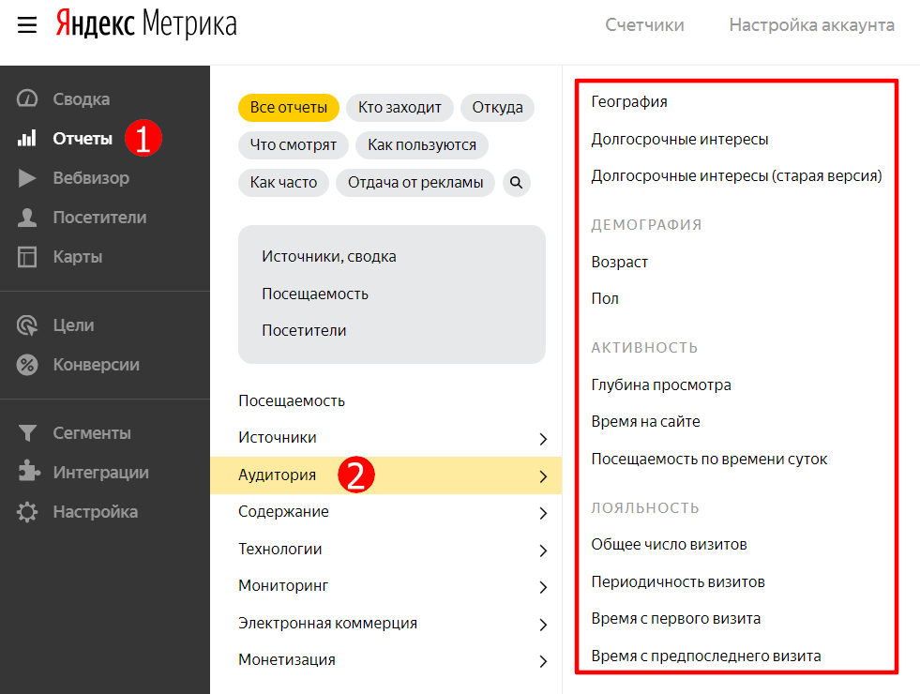
Яндекс Метрика
Отслеживание посещений
Анализ поведения
Глубина просмотра и время на сайте
Отчеты по целям и конверсиям
Карта кликов
Вебвизор:
Аналитика мобильных приложений
Мультиплатформенность
Пользовательские отчеты и дашборды
Анализ источников трафика
Сегментация аудитории: Вы можете сегментировать пользователей по различным критериям, таким как источник трафика, географическое положение, поведение на сайте, использованные устройства и другим параметрам.
Отслеживание демографии: Информация о возрасте, поле и интересах пользователей поможет вам лучше понять вашу аудиторию.

Slide 33
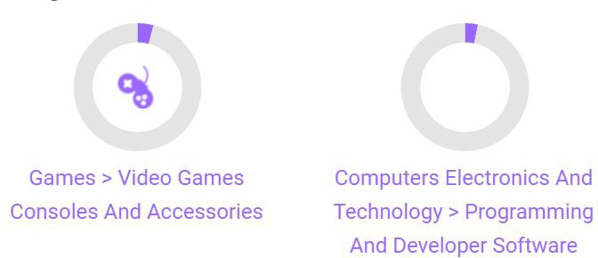
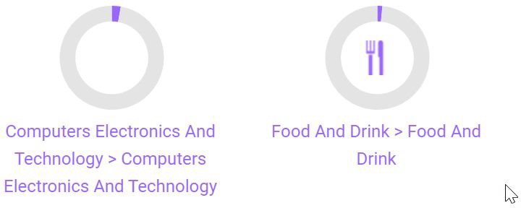
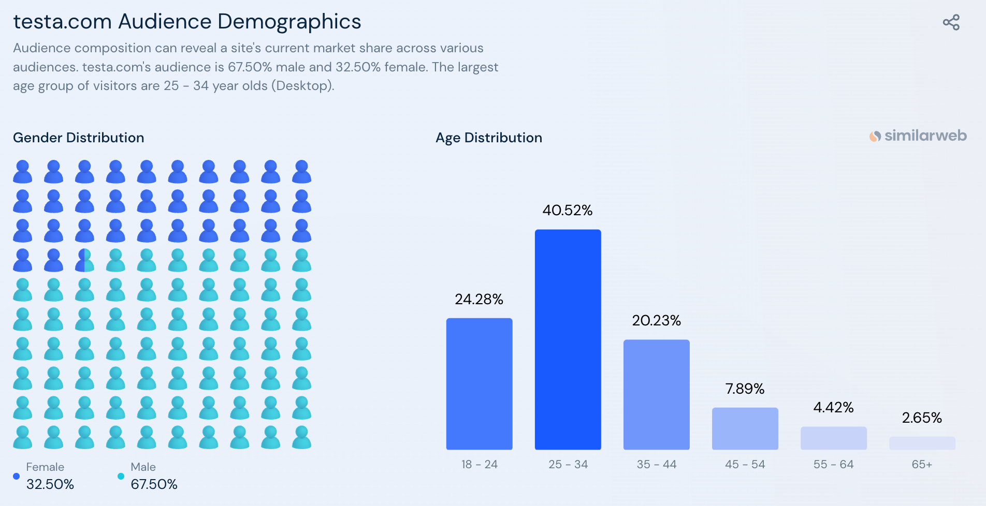
Similar Web
SimilarWeb — это сервис для анализа веб-трафика, который предоставляет информацию и аналитику о веб-сайтах и мобильных приложениях. Вот что можно делать с помощью SimilarWeb:
Анализ трафика: количество посетителей, просмотры страниц и показателях вовлеченности пользователей на сайтах.
Источники трафика: откуда приходят посетители
Географический анализ: географическое распределение аудитории веб-сайта.
Анализ ключевых слов: как сайт находят
Конкурентный анализ: можно сравнить ваши показатели с показателями конкурентов, узнать, на какие сайты заходят ваши посетители, и определить пересечение аудиторий.
Отслеживание рекламных кампаний
Мобильный анализ: аналитика по мобильным приложениям, включая использование приложений и метрики удержания пользователей.
Анализ отраслевых тенденций: отраслевые тренды: какие сайты являются лидерами в различных сегментах рынка.
Генерация потенциальных клиентов: Инструменты для поиска и анализа потенциальных клиентов на основе их интересов и поведения в Интернете.
Веб-аудитория: Анализ демографических данных посетителей веб-сайтов, их интересов и поведения.
https://www.similarweb.com/website/tesla.com/

Slide 34
Пример составления портрета покупателей (метод персон)
На примере сервиса по продаже цветов

Slide 35

Шаг 1: Сегментация покупателей
Муж
Флорист
Женщина
Студент
Школьник

Slide 36
Шаг 2: Портрет покупателя
Задача: выяснить, какая есть проблема у покупателя, и как мы сможем ее решить.
Составим портрет покупателя по интересующим критериям
М/Ж? Сколько лет? Где живёт? Семейное положение?
Что ему интересно? Чем занимается в свободное время?
Какая проблема есть у покупателя?
Чем занимается?
Сколько зарабатывает?
Что для него важно?
На что обращает внимание при покупке?
Что читает, смотрит, слушает? Где?

Slide 37
Где брать информацию?
Общайтесь со своими покупателями, опросите друзей, знакомых, читайте форумы.
Портрет покупателя составляется на каждый сегмент.
Собирая портрет покупателя, не делайте его безликим. Описывайте конкретного человека, который максимально соответствует портрету.

Slide 38

Портрет покупателя
М/Ж? Сколько лет? Где живёт? Семейное положение?
Что ему интересно? Чем занимается в свободное время?
Мужчина, 45 лет, женат, 2 детей, живёт в спальном районе
Сергей Петрович
Любит рыбалку, отдых на даче, иногда море с семьёй
Чем занимается?
Сколько зарабатывает?
Зам директора небольшой компании, доход 150 т.р.
Стабильность и семья
Что для него важно?
Нет времени на поиски выгодного предложения, принимает решение в магазине, рядом с домом
Интернет использует только для работы, читает деловые новости
Что читает, смотрит, слушает? Где?
На что обращает внимание при покупке?

Slide 39
Шаг 3: выявить проблему
Сергей Петрович
Проблема:
Очень занят на работе, поэтому забывает поздравить жену с праздниками
Почему редко покупает цветы:
Забывает, занят другими мыслями, сложно выбрать подарок
Как покупает цветы:
Не использует интернет, забегает по пути домой

Slide 40
Шаг 4: решение проблемы
Как мы сможем помочь Сергею Петровичу?
Генерируем идеи, новые эффективные решения.
Отойдите от тех решений, которые привыкли использовать и найдите что-то новое, что поможет решить проблему покупателя.
Сергей Петрович
Решение:
Сервис доставки цветов по подписке на определенные даты
Способ коммуникации по телефону и SMS
Оплата онлайн после подтверждения заказа
Проблема:
Очень занят на работе, поэтому забывает поздравить жену с праздниками

Slide 41
Шаг 5: как достучаться до покупателя
Сергей Петрович
Информирование:
?
Как рассказать Сергею Петровичу о том, как мы можем помочь решить его проблему?
Размещение рекламы в офисе
Размещение буклетов с описанием услуги в магазине
Консультация флориста- консультанта
SMS рассылка по базе покупателей

Slide 42

Фреймворк Jobs To Be Done
Клиенты нанимают продукт на работу.
Сам продукт не имеет ценности.

Slide 43


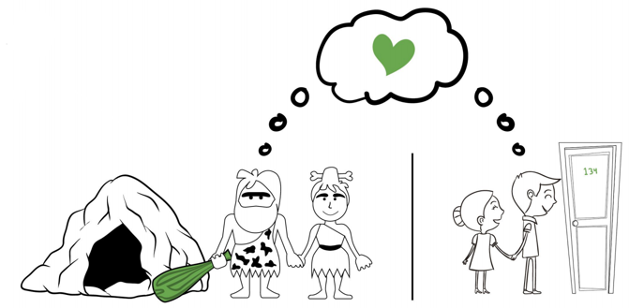



Задачи клиента не меняются,
Меняются только решения

Slide 44
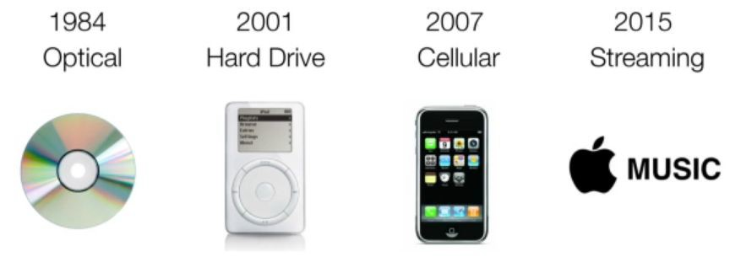
Меняются решения и продукты, которые нанимаются, чтобы работы были сделаны.
Big Jobs пользователей не меняются с течением времени
Какая Big Job решается тут?

Slide 45

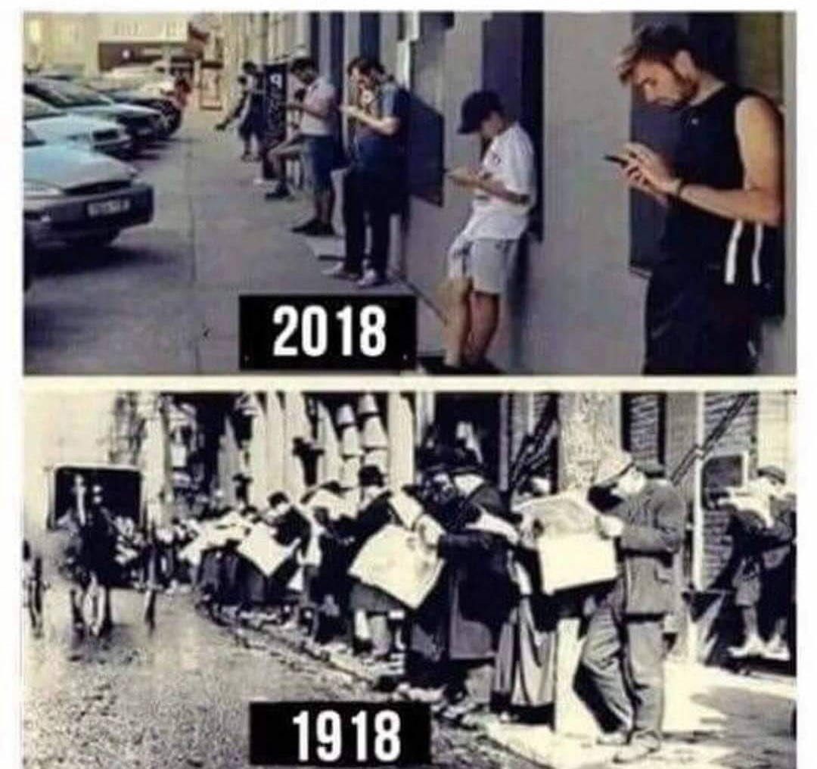
Big Jobs пользователей не меняются с течением времени

Slide 46


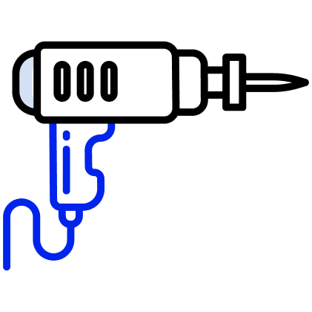


Все задачи клиента можно разделить на большие и маленькие Большие (Big jobs) — зачем?
Маленькие (Small jobs) — как?
Big Jobs / Small Jobs
Как?
Зачем?

Slide 47



Новые продукты делают существующую задачу лучше.
И увольняют прошлое решение.

Slide 48

Нанимая одно решение клиент хочет закрыть несколько задач.
При этом ничего не делать.

Slide 49

Клиент выбирает какое из решений лучше и дешевле делает задачу.
И одновременно решает больше задач.

Slide 50
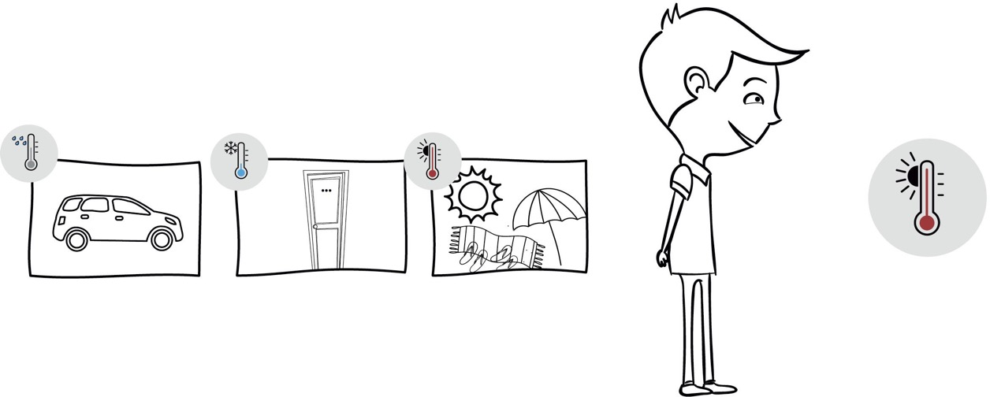
Какой продукт наймет клиент решает контекст.
Портрет пользователей имеет второстепенное значение.

Slide 51
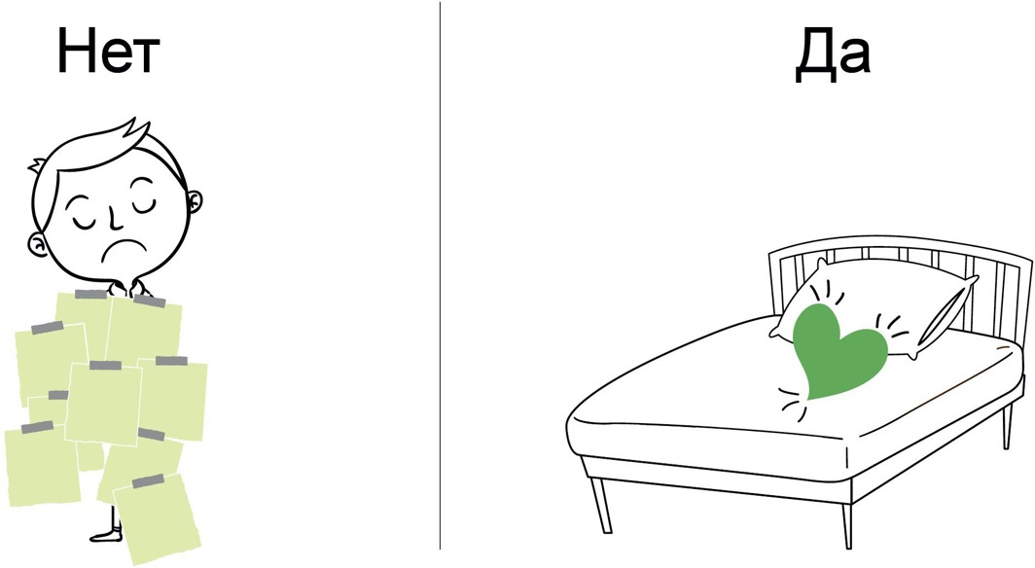
Клиент ничего не хочет делать или решать.
Он хочет только результат.

Slide 52
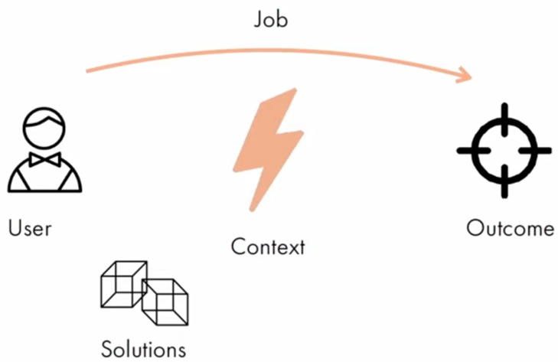
JTBD— контекст
Позиционирование готового или запуск нового продукта по концепции JTBD начинается не с описания пользователей, а с описания ситуаций, в которых у пользователей возникает потребность в продукте.
Так появляется четкий список «работ», на которые пользователь (не важно какой — любой) сможет «нанять» продукт. Как только вы поймете, зачем пользователь будет «нанимать» ваш продукт для решения своих задач — до правильного описания, позиционирования, продвижения останется буквально пара шагов.

Slide 53
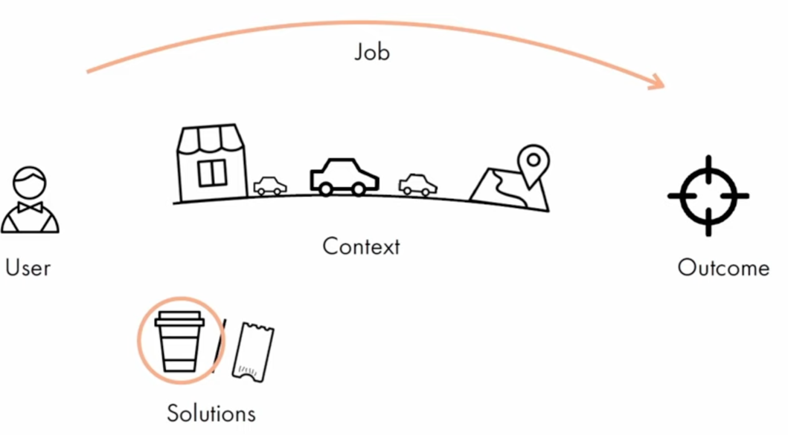
JTBD— контекст
Клиенты нанимают продукт на работу
Сам продукт не имеет ценности
«Утеплить ноги», «расслабиться», «почистить зубы», «утолить голод», «занять ребенка в дороге», «поесть в дороге» — все это задачи, которые можно решить 100 разными способами.
Сможете ответить себе на вопросы «зачем» и «в каких ситуациях» ваш продукт сработает наилучшим образом — сможете доказать это и пользователю, а заодно подкорректировать продукт.

Slide 54
Основные принципы JTBD
Все основные боли давно закрыты
Нужно искать задачи, которые не удовлетворены текущими решениями
Клиент выбирает, какой продукт лучше и дешевле закрывает задачу. И одновременно решает больше смежных задач
Какой продукт выберет клиент, решает контекст. Портрет пользователя имеет второстепенное значение
Человек не хочет ни в чём разбираться. Он хочет, чтобы его задачи решили за него
На какую задачу нанимают ваш продукт?

Slide 55
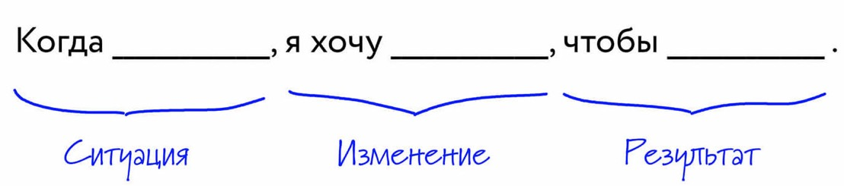
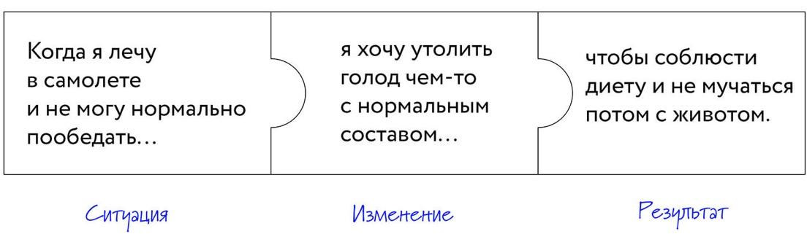
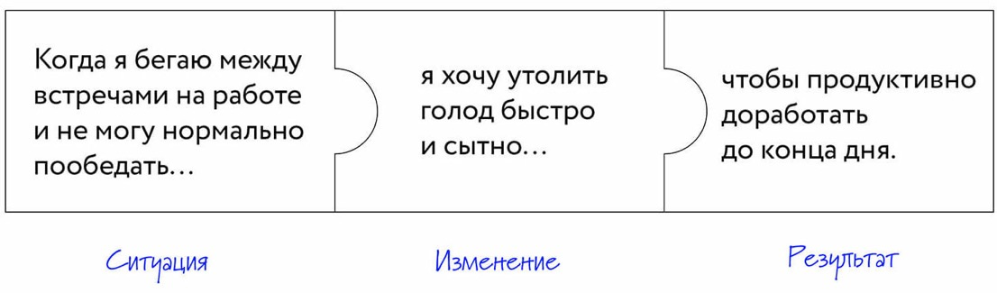
Jobs To Be Done: Job story
Некоторые правила формулирования job story
Забыть о конкретных решениях, продуктах. Это самое главное правило: job story не о продукте, а о человеке. Забудьте о продукте и думайте, в какой ситуации находится человек, к какому результату хочет прийти и какое изменение для этого ему придется совершить.
Ситуацию описывать конкретно. Это дает больше информации о контексте, в котором находится человек.
Результат формулировать по итогам исследования или в качестве гипотезы. Ответить на вопрос «Чтобы что?».
Мы стараемся конкретизировать ситуацию и результат, чтобы лучше понимать контекст, но еще не ищем решений, а только описываем изменение.

Slide 56
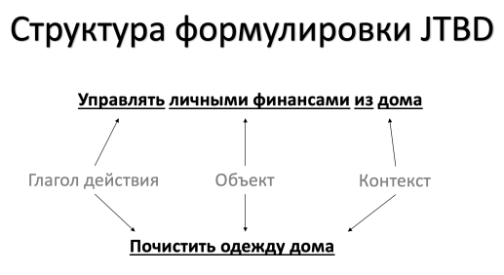
Формулировки Job (или Job Story)
Ключевые компоненты формулировки Job:
глагол действия,
объект действия и
контекст, в котором выполняется работа.
Примеры:
«Управлять личными финансами дома»,
«Чистить одежду в домашних условиях»
«Слушать музыку во время пробежек»

Slide 57
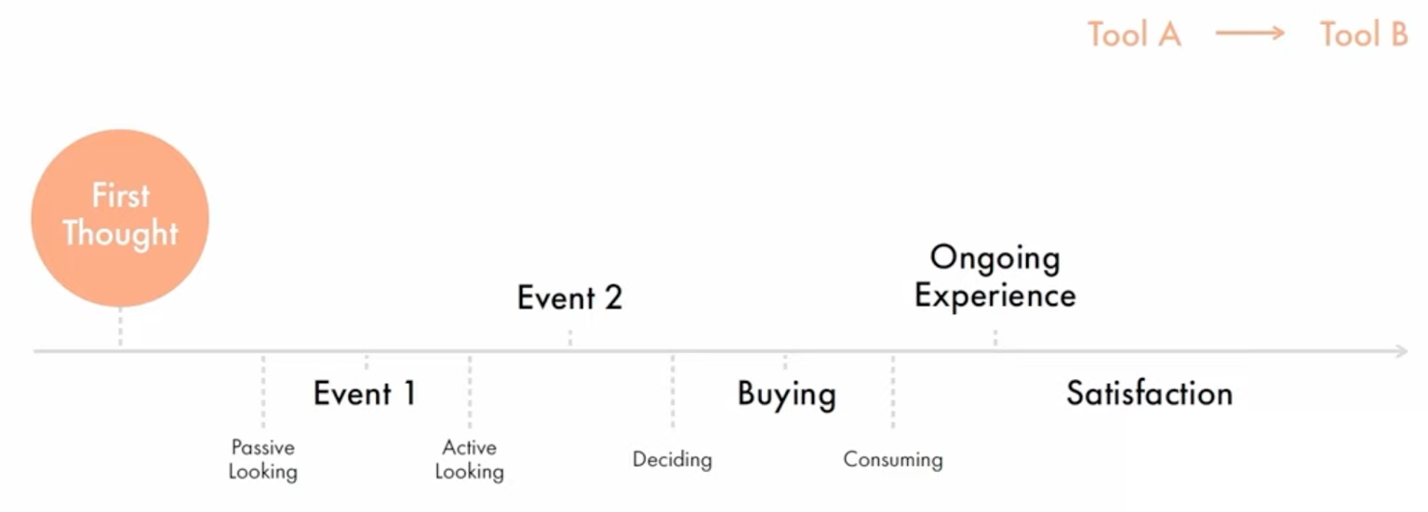

Jobs To Be Done: user timeline
«Этапы жизни пользователя» в процессе принятия решения о «найме» продукта:
Узнаёт о нашем продукте: о контексте, в котором он может быть нанят и о работе, которую может выполнить
Через время находясь в подобном контексте пользователь может переключиться на ваш продукт
Надо вытащить триггеры, которые позволят переключить пользователя на новый продукт. Пользователь «развивается» вместе с нашим продуктом.

Slide 58
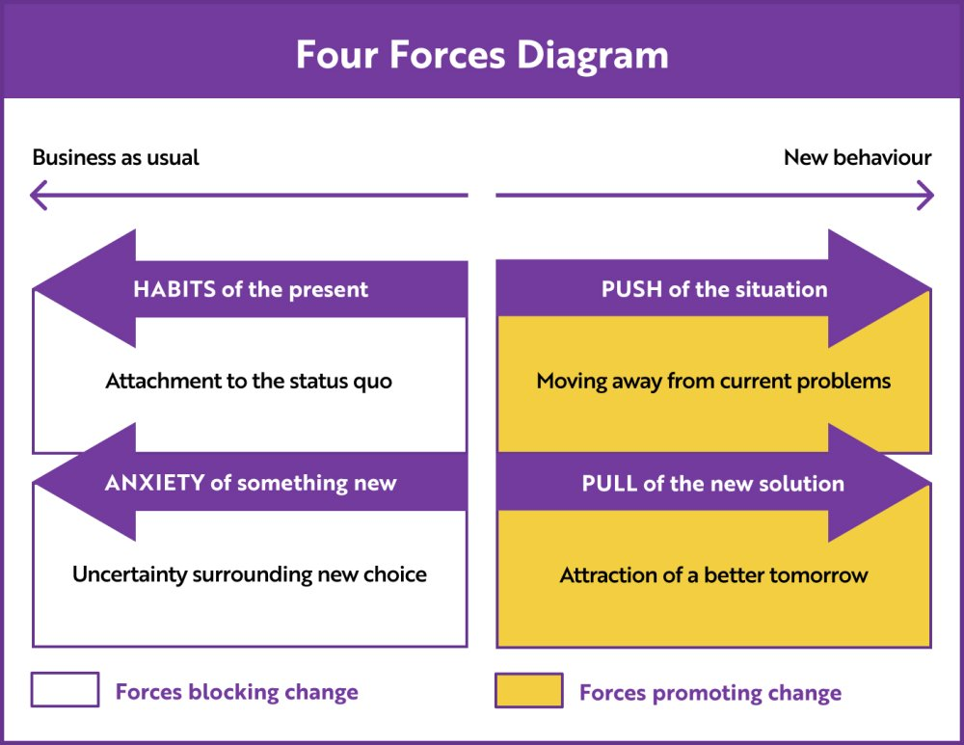
JTBD: мотивационные силы
Исследование для job story (работы, для которой нанимают продукт) позволяет понять, когда у клиента закралась первая мысль о покупке продукта (что случилось еще ДО начала его использования).
На клиента в момент решения о покупке действуют четыре силы:
Push (Толчок): Недовольство текущей ситуацией: «В этом сервисе рассылки нельзя проводить A/B тесты».
Pull (Тяга): Притягательность нового решения: «В другом сервисе есть эта функция»
Habits (Привычка): Привязанность к тому, что есть: «Я уже давно пользуюсь сервисом и все там знаю».
Anxiety (Страх): Тревога, что что-то может пойти не так: «А что, если в новом сервисе моя рассылка попадет в спам?»

Slide 59
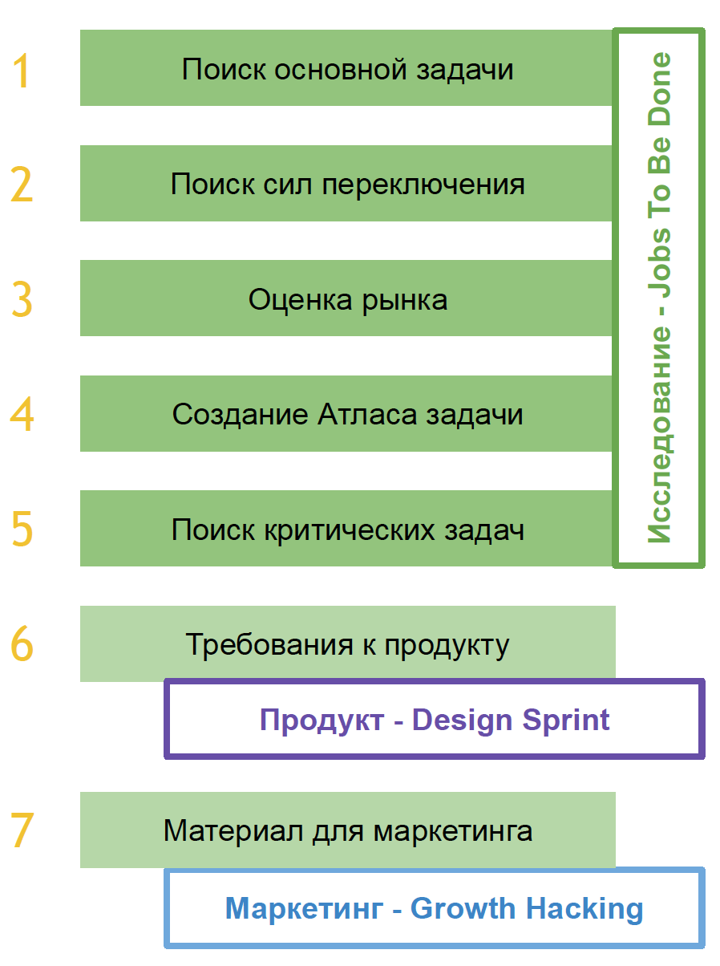
Инструменты JTBD
JTBD Hierarchy — поиск основной задачи клиента, контекста, страхов и сопутствующих задач пользователя.
Атлас задачи — инструмент поиска подзадач и желаемых результатов для основной задачи.
Оценка подзадач — сортировка и поиск критически важных подзадач и ожидаемых результатов клиента в рамках основной задачи.
Рынок JTBD — позиционирование разных решений основной задачи по цене и качеству исполнения.
Размер рынка JTBD — быстрая оценка размера рынка основной задачи.
Силы прогресса — анализ сил, которые воздействуют на клиента при переходе от одного решения к другому.
JTBD интервью — выяснение задач и подзадач, ценностей, страхов, привычек и конкурентных решений у клиентов.
Карточка интервью — шаблон фиксации ответов для каждого JTBD интервью.
JTBD исследование — фиксация результатов и прогресса команды в исследовании задач клиентов.

Slide 60
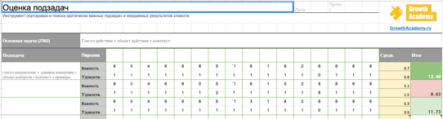
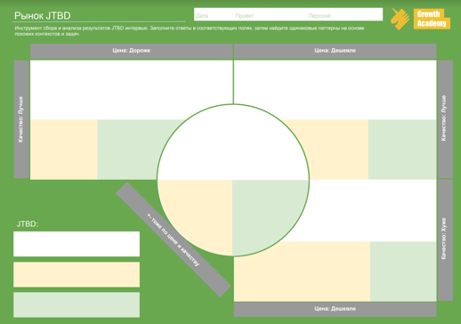
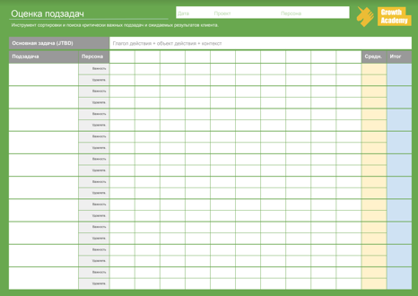
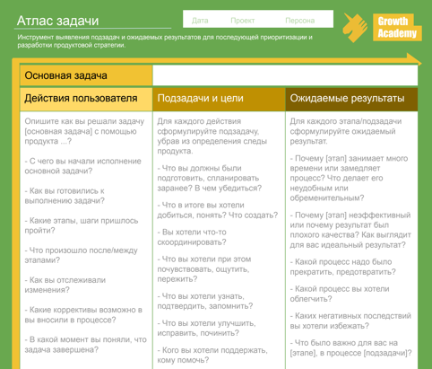
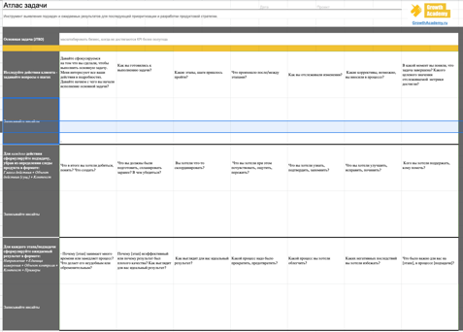
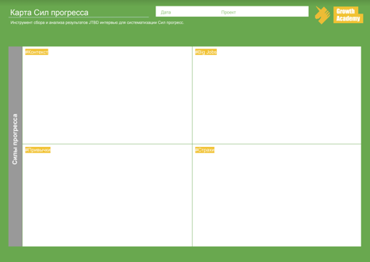
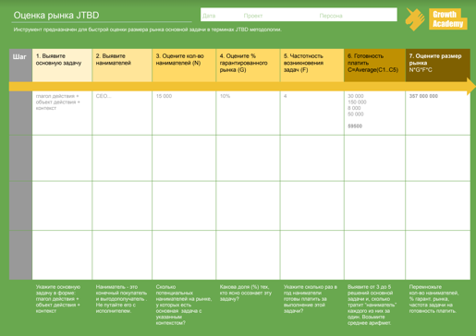
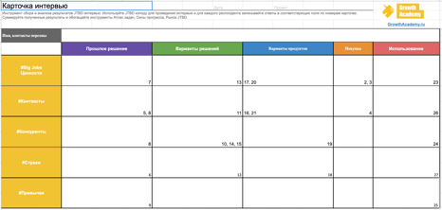
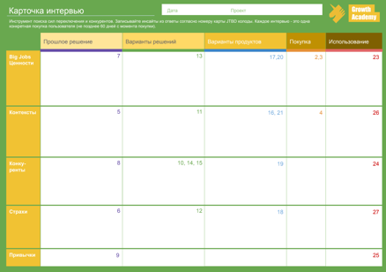
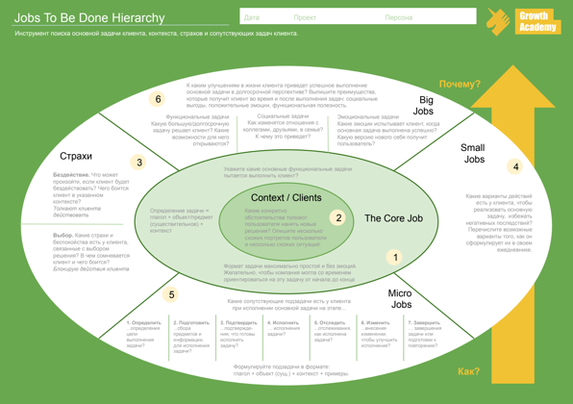
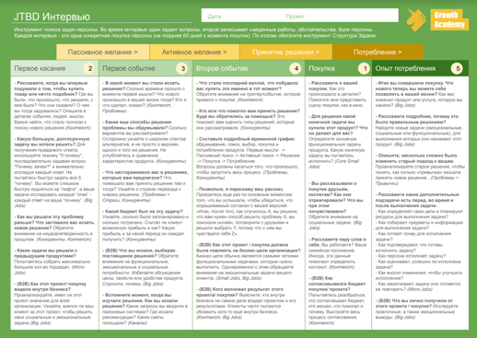
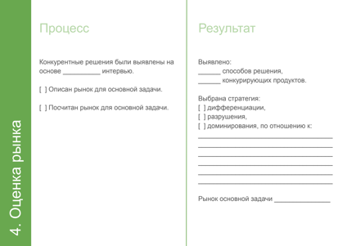
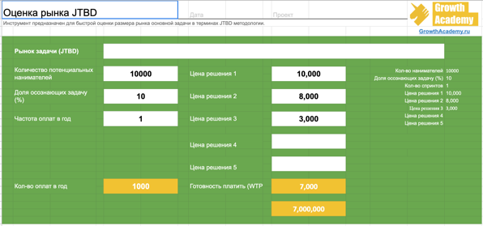
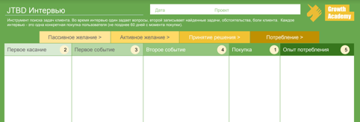
Инструменты JTBD

Slide 61


bit.ly/JTBD-GA
JTBD колода

Slide 62
Приоритизация JTBD
Importance: Насколько эта работа важная?
Satisfaction: Насколько вы удовлетворены существующим решением?
Удовлетворенность решением
10
9
8
7
6
5
4
3
2
1
0
Слишком хорошо обслужены
Обслужены хорошо
Плохо
обслужены
В большинстве ситуаций, клиенты хотят выполнить лучше те работы, для которых не существует хороших решений на рынке. Такие JTBD представляют наибольшую возможность для инноваций.
Приоритезация JTBD зависит от степени удовлетворенности клиентов существующими решениями и конкретного потенциала нового решения.
0 1 2 3 4 5 6 7 8 9 10
Важность задачи
Opportunity = Importance + (Importance — Satisfaction)

Slide 63
Критическая задача
= важная задача клиента, но не достаточно решенная существующими решениями
Она же боль, проблема клиента
= 2 * Важность — Удовлетворённость

Slide 64
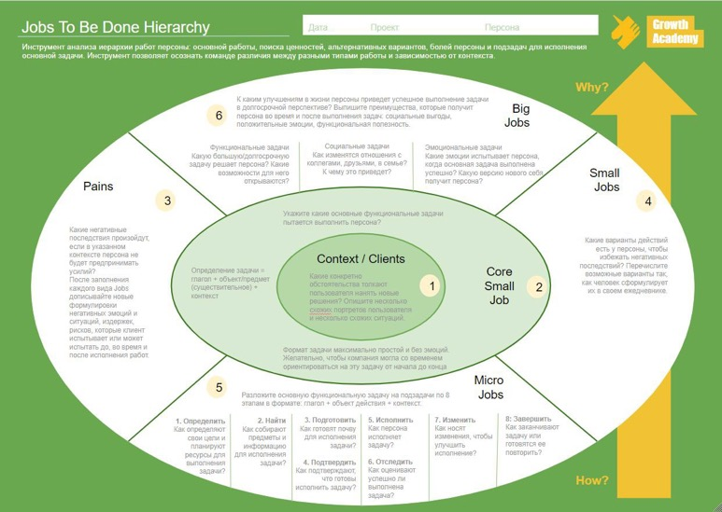
Кого из конкурентов мы увольняем?
Иерархия JTBD
РЫНОЧНАЯ
СТРАТЕГИЯ
Рынок
Из какого контекста к какой Big Jobs мы ведем клиента?
МАРКЕТИНГОВАЯ
СТРАТЕГИЯ
Клиент
Какие Micro Jobs мы делаем за клиента и как меняем процесс?
ПРОДУКТУКТОВАЯ
Процесс
СТРАТЕГИЯ

Slide 65
Принципы Jobs To Be Done
Клиенты нанимают продукт на работу. Сам продукт не имеет ценности.
Задачи клиента с течением времени не меняются. Меняются только решения.
Новые продукты делают существующую работу лучше. И увольняют прошлое решение.
Нанимая одно решение клиент хочет закрыть несколько задач. При этом ничего не делать.
Клиент нанимает решение на основе вопроса «как это позволит мне добиться прогресса?». Клиент постоянно себя прокачивает как персонажа.
Клиент выбирает какое из решений лучше и дешевле делает задачу. И одновременно решает больше задач.
Какой продукт наймет клиент решает контекст. Портрет пользователей имеет второстепенное значение.
Решение любой задачи это десятки подзадач. Но все задачи измеримы.
Клиент ничего не хочет делать или решать. Он хочет только результат.
Все задачи клиента можно разделить на большие и маленькие.
Большие задачи — зачем, маленькие задачи — как.

Slide 66
CustDev
JTBD
Фокусировка на одной ключевой проблеме
Надо углубляться в проблему клиента и становиться экспертом
Искать проблемы нужно через проблемные интервью с потенциальными клиентами
Боль клиента надо сразу проверить с помощью простого решения (решенческое интервью)
Фокусировка на задаче и поиск критических подзадач внутри неё
Над проблемами надо возвыситься, чтобы понять набор критических задач
Исследовать задачи надо через JTBD-интервью с существующими клиентами (те, кто уже купил)
Решение должно закрывать задачу по-новому. Создание продукта — это сложный процесс

Slide 67
Конкуренты. Стратегии конкуренции

Slide 68


Типы конкурентов
Аналоги — аналогичный продукт (компания), который выполняет ту же работу тем же способом.
К примеру, конкурент Макдоналдса — Бургер Кинг
Заменители — выполняют ту же работу и позволяют достичь того же результата, но делают это другим способом.
Если человек хочет быстро утолить голод, то конкурентом Биг Мака может быть Сникерс.
Альтернативы — выполняют другую работу и направлены на другой результат, но конкурируют за те же ресурсы потребителя
Полезная еда — альтернатива McDonalds

Slide 69

«
Конкуренция — не только прямая
О конкуренции Netﬂix и Amazon:
На самом деле мы конкурируем со всем, что вы делаете, чтобы расслабиться.
Мы конкурируем с компьютерными играми. С бутылочкой вина. С другими сетями, предоставляющими видеоконтент.
С настольными играми
«
Reed Hastings
co-founder, chairman and CEO of Netﬂix

Slide 70

Примеры конкуренции

Slide 71

в

Slide 72
Способы конкуренции (Стратегии роста)
Стратегия Дифференциации
Привлекают клиентов с неудовлетворенными потребностями
Стратегия Доминирования
Привлекают клиентов
всех типов
Выполняют задачу
Лучше
Продукт 6.0
Продукт 5.0
...
Продукт 2.0
Продукт 1.0
+- те же клиенты
Хуже
Привлекают избалованных клиентов и
не-потребителей
Стратегия Разрушения
Привлекают клиентов ограниченных в выборе
Стратегия Обособления
Дороже
Дешевле
Стоят

Slide 73

Стратегия дифференциации (лучше и дороже) 👍 Компания преследует стратегию дифференциации, когда открывает для себя и ориентируется на группу клиентов с неудовлетворенными потребностями, выпуская новый продукт или предлагая новую услугу, которая исполняет задачу (или несколько задач) намного лучше, но при этом стоит намного дороже.
Стратегия доминирования (лучше и дешевле) Компания преследует стратегию доминирования, когда ориентируется на всех потребителей на рынке, создавая новый продукт или предлагая услугу, которая исполняет задачу намного лучше и при этом стоит дешевле. (Сложно)
Стратегия разрушения (хуже и дешевле) 👍 Ориентируемся на экономных клиентов или не-потребителей, создавая новый продукт или предлагая услугу, которая позволяет им исполнять задачу дешевле, но не так хорошо, как решения конкурентов. (Такси с попутчиками)
Стратегия обособления (хуже и дороже) Компания преследует стратегию обособления, когда ориентируется на группу «ограниченных» клиентов, создавая продукт, который выполняет задачу хуже и при этом стоит дороже. Эта стратегия может сработать в ситуациях, когда клиенты в законном, физическом, эмоциональном или ином плане ограничены при выполнении задачи. (Еда в поезде или аэропорту, платные шлагбаумы, ФЗ 152)
Стратегия удержания (+/- также) 👎🏾 Компания преследует стратегию удержания, когда представляет новый продукт или услугу, которые выполняют задачу чуть лучше и/или чуть дешевле конкурентов. Это «стратегия медленной смерти». Как понять, что ваш продукт угодил в эту яму? Там все хотят скидок и еще каких-нибудь акций.

Slide 74
Стратегии роста в зависимости от способа конкуренции
Стратегия Дифференциации
UberBlack
Стратегия Доминирования
UberX
Выполняют задачу
Лучше
+- те же клиенты
Хуже
Привлекают клиентов ограниченных в выборе
Стратегия Обособления
UberPOOL
Стратегия Разрушения
Дороже
Дешевле
Стоят

Slide 75
Анализ конкурентов

Slide 76
Когда / зачем проводить анализ конкурентов
разработка продукта: выбор свойств и ключевых характеристик
продукта
1
4
установление цены
на товар
разработка стратегии продвижения
продукта
2
5
разработка ассортимента и товарной политики
Возможные ситуации, в которых требуется проведение анализа конкурентного окружения
разработка маркетинговой стратегии, позиционирования товара
3
3
прогнозирование плана продаж

Slide 77


Конкуренция в каналах продаж
Если мы хотим зарабатывать, используя рекламу в тех же каналах, нам нужно ответить себе на два вопроса:
Выше ли наша маржа, чем у наших конкурентов по таргетингу?
За счет чего?
Выше ли наша конверсия в покупателя, чем у наших конкурентов по таргетингу?
За счет чего конверсия будет выше?
Что такого ценного мы предлагаем?
Контекстная реклама всё время дорожает!
Unfair advantage

Slide 78


Способы поиска конкурентов
1. Поисковая выдача по ключевым запросам
2. Поиска сайтов с похожим контентом, оператор “related”: related:домен

Slide 79

Способы поиска конкурентов
3. Маркетинговые исследования и опросы фокус-групп
а) Проводим / заказываем исследование. Получаем ответы на вопросы:
Кто ваши главные конкуренты?
В чем преимущества и недостатки ваших конкурентов?
В чем ваши преимущества и недостатки?
Какие каналы используются для продвижения?
Уровень их сервиса (манера общения, служба поддержки, скорость доставки и др.)
б) Если у вас есть отдел продаж, сотрудники которого проводят переговоры и заключают сделки, используйте его для получения информации о конкурентах. Ценную инсайдерскую информацию можно получить в общении с потенциальными клиентами, которые до общения с сотрудниками вашей компании уже пообщались с вашими конкурентами.
в) Заказать товары или услуги у конкурента, чтобы пройти путь пользователя самостоятельно.
Пример: Когда в Америке по производству мотоциклов лидировали такие компании как Harley, Indian, Triumph, благодаря конкурентному анализу Honda нашла незаполненную нишу, открытую потребность и получила отличную прибыль. В противовес популярным большим байкам она предложила небольшие маневренные мотоциклы по более привлекательным ценам. Главной целевой аудиторией была молодежь, чей запрос с точностью выполнила Honda.

Slide 80

Способы поиска конкурентов
4. Сервисы поиска конкурентов
Такие сервисы осуществляют поиск конкурентов по наличию ключевых слов и поисковой выдаче и заточены под SEO-специалистов.
Serpstat, Semrush, Ahrefs, Pr-cy.ru, Similarweb, Keys.so.
Пример: В сервисе uXprice алгоритмы на основе ML позволяют сделать автоподбор конкурентов для интернет-магазинов. Включение этой функции позволяет получить до 100 потенциальных конкурентов на каждую товарную позицию.

Slide 81

Анализ конкурентов по Портеру
(1 раз в 3-5 лет)
Оценка потенциальных возможностей: подробное изучение преимуществ и слабых сторон конкурентов
Определение будущих целей: Что движет конкурентом? Ключевая мотивация?
Определение текущей стратегии: Что делает конкурент на рынке в настоящий момент и что он способен делать для увеличения прибыли?
Что думает конкурент: предположения конкурента о своем положении на рынке и об отрасли в целом
Прогноз действий конкурента

Slide 82
Простая методика анализа конкурентов (1 раз в год)
Характеристика внутриотраслевой конкуренции и ее прогноз
Составление конкурентной карты рынка
Выбор ключевых, косвенных и прямых конкурентов
Сравнительный анализ:
отдельного продукта и полного ассортимента компании с конкурентами
условий ценообразования и ценовых стратегий
позиционирования и сформировавшегося имиджа бренда
методов и используемых каналов продвижения, в том числе и бюджетов
целевой аудитории, осведомленности и приверженности к продукту
используемых технологий, качества персонала и прочих ресурсов
Составление укрупненного сравнительного SWOT-анализа конкурентов
Анализ конкурентных преимуществ предприятия

Slide 83
Инструменты для анализа конкурентов
Специальные инструменты: SEMRush, SimilarWeb, YandexRadar, Ahrefs, Serpstat
они помогают с анализом + выпускают кучу разных исследований
читать статьи конкурентов, делать у них контрольные закупки и изучать их деятельность и просто поговорить с ними
Статьи / отчёты / аналитику с анализом рынка (часть доступно за плату)
Доля рынка (share of voice):
Чтобы определить долю рынку, необходимо знать количество продаж в целом и у конкретной компании. Редко когда такие данные есть в свободном доступе. Поэтому на практике для оценки доли рынка используют такой показатель как “share of voice”— упоминания ваших конкурентов в соцсетях и в интернете.
Сервисы: Awario, Brandwatch, Social-searcher, Mention. Они отслеживают все упоминания бренда в интернете и предоставляют удобные отчеты о них. Конкурент с наибольшим количеством упоминаний имеет наибольшую долю рынка

Slide 84

Метод анализа, подразумевающий выделение факторов внутренней и внешней среды, оказывающих непосредственное влияние на продукт.
Составляем таблицу:
Проведение попарного анализа:
возможности - сильные стороны
возможности - слабые стороны
угрозы – сильные стороны
угрозы слабые стороны
Выводы и первоочередные задачи

Slide 85

Пример SWOT-анализа

Slide 86
Задание: «Продуктовые метрики»
Выполняете одно любое из следующих заданий для вашего продукта:
Продумать иерархию метрик для продукта (или North Star Metric)
Продумать и просчитать unit-экономику продукта
Построить диаграмму Impact Mapping для какой-то метрики
Придумать 10 (или больше) фичей для вашего продукта и провести скоринг фичей с использованием одного из предложенных в лекции фреймворков / подходов.
Ссылку на документ с результатам и вставляете в таблицу проектов в колонку "Продуктовые метрики".

Slide 87
Макеты UI: Мокапы / Wireframe / Прототипы

Slide 88


start
Путь дизайна от идеи до воплощения
finish
Есть идея – пишу мини-док, рисую картинку-мокап
Готовим промо-материалы, выпускаем на всех
Иду с кем-нибудь обсуждать, додумываю что должно быть на экранах и какие есть кейсы
Обсуждаем с дизайном почему что-то пошло не так, что можно быстро подправить, правим
Иду к дизайнерам обсудить идею, дорабатываю и ставлю таску на дизайн
Чекаем прототип на пользователях
Выпускаем на бета юзеров, собираем метрики и фидбэк
Делаем ряд итераций с дизайном и фронтом
Получаем макет, чекаем с руководством
Отдаём в разработку на фронтенд, собираем черновик
Проверяем макеты на пользователях
Вносим корректировки, дизайн проверяет фронт

Slide 89



Мокапы / Wireframe / Прототипы
Wireframe
С макета начинается разработка любого IT-продукта. Он демонстрирует, что, где и как будет расположено, какого цвета будут кнопки и главное — как все это будет работать.
В UX-дизайне есть несколько видов макетов:
вайрфрейм — структуры,
мокап — визуальная концепция
прототип — функциональности соответственно
Их разрабатывают последовательно.
Если создаешь очень простой продукт с единственным возможным пользовательским сценарием (например, лендинг), можно ограничиться только мокапом или вайрфреймом + мокапом. Но в остальных случаях проектирование проходит все три стадии.
Mockup
Prototype

Slide 90


Wireframe (скелет)
Wireframe — «проволочный каркас»
Wireframe — это низко детализированное представление дизайна. Он чётко должен показывать:
Основные группы содержимого. Что?
Информационную структуру. Где?
Описание взаимодействия пользователя с интерфейсом и его примерную визуализацию. Как?
Это скелет вашего дизайна и запомните, что в вайрфрейме должны быть представлены все важные элементы интерфейса.

Slide 91


Wireframe
Lo-Fi:
Нельзя уходить в детали, но с другой стороны, нужно создать цельное представление конечного внешнего вида и не пропустить ни одного важного элемента.
Вы описываете фронт работ по проекту для всех задействованных лиц:
разработчиков,
дизайнеров,
копирайтеров,
менеджеров
— всем им нужен хорошо сработанный вайрфрейм.
По сути, вы создаёте карту города. Каждая улица должна на ней быть, но в очень упрощённом виде. Смотря на карту, вы можете оценить планирование города, но не можете увидеть его красоту.
Mid-Fi:

Slide 92

Wireframe: Lo-Fi, Mid-Fi, Hi-Fi
Вайрфреймы должны создаваться быстро и большую часть этого времени следует провести за обсуждениями с командой и размышлениями. Само таскание серых блоков по экрану должно занимать минимум времени.
Внешний вид должен быть эстетичным, но очень простым. Чёрно-серо-белый — типичная палитра вайрфрейма (вы можете добавить синий, чтобы обозначить ссылки).
Если, например, выбор пиктограмм или загрузка картинок занимает слишком много времени, их можно заменить заглушками — накрест перечёркнутыми прямоугольниками с соответствующим описанием. Вайрфрейм даёт неполное представление о конечном результате.

Slide 93

Когда использовать вайрфреймы?
Как документация по продукту / задаче
Показывают взаимодействие пользователя с интерфейсом в отдельных статичных моментах
Их нужно сопровождать текстовыми комментариями.
Для обсуждения внутри команды
Если разработчики спрашивают, как что-то должно быть сделано, ответ может быть дан в виде быстро сделанного вайрфрейма.
Можно приспособить для юзабилити-тестирования (но не стоит!)
Могут пригодиться для получения отзывов во время начального «партизанского» исследования, когда вам срочно требуется озарение и вас не беспокоит методологическая чистота.

Slide 94

Как создать Wireframe?
Время создания: низко-детализированный можно нарисовать за несколько минут, высоко-детализированный — за 1-2 дня.
Где создается:
для Lo-Fi достаточно бумаги и карандаша,
для Mid/Hi-Fi — любого графического / векторного специализированного редактора (Sketch, Figma, Balsamiq).

Slide 95

Мокапы
Мокап — это дизайн-концепция продукта. Упор на визуальную часть: мы нанизываем дизайн на утвержденную структуру (вайрфрейм).
Мокап нужен для того, чтобы:
утвердить дизайн продукта с клиентом
провести фокус-группу для выбора лучшего варианта дизайна.
Хороший мокап:
представляет информационную структуру,
визуализирует контент
демонстрирует базовую функциональность в статике;
позволяет оценить визуальную сторону продукта.
Мокапы очень хороши для получения одобрения от заинтересованных лиц, не вовлечённых в разработку. Мокап воспринимается лучше, чем wireframe, и при этом создаётся быстрее прототипа. Они хороши для сбора отзывов, и их можно использовать в документации.

Slide 96

Мокапы
Мокап можно презентовать как статичные картинки или как макет, сделанный с помощью специальных инструментов: InVision, Sketch Cloud, Figma Preview Mode.
Эти инструменты позволяют фиксировать элементы (например, хедер) при скролле и смотреть макет через браузер, что придает ему больше реалистичности. Еще с помощью программ можно показать, как дизайн будет выглядеть на носителе, и добавить анимацию — так картинка получается более сочной.
Дизайнер может использовать для мокапа иллюстрации, близкие по стилю, а после утверждения с клиентом — обратиться к иллюстратору или подключить его в процессе работы и утверждать мокап с готовым визуалом.

Slide 97

Как создавать мокапы?
Время создания:
первая страница занимает 2-4 дня. Дальше, когда уже знаешь, в какой стилистике работать — процесс идет быстрее.
Где создается:
Sketch, Figma, Adobe XD.

Slide 98

Прототипы
Прототип — это интерактивная модель продукта. В отличие от вайрфрейма и мокапа, он кликабельный. Прототип показывает не только как будет выглядеть конечный продукт, но и как он будет работать.
Он должен позволять пользователю:
Оценить содержание и интерфейс;
Протестировать основные способы взаимодействия, как если бы это был готовый продукт.
Он может не выглядеть в точности как конечный продукт, но определённо не должен быть наброском в оттенках серого.
Взаимодействия должны быть аккуратно смоделированы и быть максимально похожими на то, что будет в конечном продукте.

Slide 99

Screenﬂow
Как создавать прототипы?
Прототип нужен, чтобы протестировать функциональность продукта и исправить ошибки в UI / UX, прежде чем отдавать проект в разработку.
Время создания: Если дизайн-концепция готова, остается только пролинковать страницы — на это уходит 1-2 дня.
Иногда этап мокапа пропускают и делают прототип на основе детализированных вайрфреймов.
Как создается:
Программирования / Frontend (HTML+CSS+JS)
Zero coding
Специальных инструментов: Sketch, Figma, Adobe XD, InVision.
Можно сделать из wireframe или мокапа
Screenflow
Наиболее простой способ создать прототип — перелинковать картинки с экранами.

Slide 100

Тест: Что это?
Что это — wireframe / мокап или прототип?

Slide 101

Инструменты для создания wireframes / мокапов / прототипов
★Figma (WMP)
★Balsamiq (WP)
★Moqups (WP)
★Sketch (MP)
★inVision (MP)
★Marvel (MP) ★Adobe XD (WMP) ★Webflow (M) ★ProtoPie (MP) ★Framer (MP) ★Whiteboard
★Flinto (P)
★Photoshop ★PowerPoint
★HTML

Slide 102
Полезные советы при разработке макетов
Лайф-сейверы / тайм-сейверы в разработке макетов:
Задавай вопросы на старте. Если на этапе постановки задачи понимаешь, что чего-то не понимаешь, — не стесняйся, спрашивай. Лучше уточнить в самом начале, чем потратить время, сделать неправильно — и вернуться в исходную точку.
Общайся с командой в процессе работы. Не закрывайся — держи коллег по проекту в курсе, показывай сырые макеты, обсуждай спорные моменты. Так будет меньше шансов отклониться от общего видения продукта.
Думай о цели макета. На каждом этапе она своя.
Цель вайрфрейма, например, — быстро (и это ключевое слово) зафиксировать идею. Не трать время на отрисовку кнопочек, красота здесь не так важна.
Чем дольше работаешь над каким-то решением (даже если оно не самое удачное), тем сильнее к нему привязываешься — и тем сложнее будет от него отказаться.

Slide 103


UX-исследования

Slide 104

UX-тесты
Кейс: Яндекс.Турция

Slide 105
Чек-лист перед началом разработки продукта
Как не наступить на грабли?

Slide 106

Как не наступить на грабли?
Ошибаться — это больно и дорого!
Обычно мобильное приложение делать полгода. Допустим, у вас 3 разработчика по 150к. 6 месяцев = –3 млн рублей :(
Какие могут быть проблемы при запуске продукта и как не наступить на грабли?
Никто не будет покупать или даже пользоваться Надо понять кому кроме вас это надо
Таких людей мало Надо понять что таких людей много / достаточно
Мы не знаем как с ними связаться Надо понять какие каналы общения доступны
У них нет денег Надо понять сколько из них готовы платить
Нет места на рынке Надо понять какая доля рынка занята конкурентами
Экономика не сходится Надо уметь считать экономику продукта

Slide 107
Как понять кому кроме вас это надо?
Понять ЦА, кто потенциальный клиент:
Социально-демографические характеристики
Места пребывания, способы получения информации, точки контакта
Доход
Интересы. О чем, помимо ваших услуг думает клиент?
Технологии
Регионы (потенциал, ограничения)
Образование и уровень подготовки

Slide 108





Как понять кому кроме вас это надо?
Наблюдения
Интервью + UX
Фокус-группы
A/B-тесты
Опросы

Slide 109

Лендинг + трафик
Можно сделать лендинг, налить трафик и выяснить, интересно ли это людям.

Slide 110



Оценка размера аудитории
Как понять что таких людей достаточно?
Google Trends / Yandex.Wordstat
VK / Facebook Ads
Оценка аудитории конкурентов (сторы)
Профильные агентства: РБК, GFK, Euromonitor, J’son, Data Insight, TNS, Consumer Barometer, Автостат
Организации: Публичные компании
Рыночная аналитика: Банки, инвестфонды, непубличные компании
Отчёты от консалтинговых компаний: Ernst & Young и т.п.
Статистика: Росстат, ЦБ, ФОМ, ВЦИОМ, census.gov

Slide 111
Откуда ещё можно взять статистику…
WordStat — сервис подбора слов со статистикой частоты запросов
Google Trends — помогает следить за трендами в интернет
SimilarWeb — комплексный анализ сайтов
СПАРК — проверка контрагентов
Thomson Reuters Eikon — анализ текущего состояния рынков
Bloomberg — один из крупнейших поставщиков финансовой информации
Отчеты публичных компаний и проспекты к IPO
Statista.com — платформа данных по рынкам и потребителям
Customer Development клиентов конкурентов
UX-исследования конкурентов
AdMobiSpy — мониторинг маркетинговой активности конкурентов
AppFollow — единый сервис для работы с аппсторами
AppAnnie — платформа анализа данных о мобильных приложениях
Publer — сервис мониторинга рекламных постов в пабликах

Slide 112





Каналы общения с клиентами
1. Посмотреть, где рекламируются конкуренты?
2. Шпионские тулзы: AppAnnie, AdBeat, Sensor Tower, SimilarWeb, …
External sources How users found this app from the web
100%
91.21%
50%
36.02%
26.57%
8.19%
20.08%
4.32% 5.38%
0.4% 2.37%
0.79%
0.18%
0%
Direct
Mail
Referrals
Search
Social
Display Ads

Slide 113

Сколько из них готовы платить?
Ценники конкурентов
Данные по доходам и количеству покупок (если есть доступ к данным)
Опросы «сколько платят»
Лендинг на их трафик со своим ценником
Партнёрка и заглушка на несуществующие товары

Slide 114

Есть ли место на рынке?
Список конкурентов:
В топе запросов поисковиков
В топе стора
В рекомендациях в сторе
Из опроса аудитории
Из обзоров рынка
Насколько сильны их позиции?
Аудитория конкурентов:
Для веба:
TNS WebIndex
GemiusAudience
ComScore
Liveinternet Rating
alexa.com
SimilarWeb

Slide 115

Сходится ли экономика?
Рынок
= целевая аудитория, незанятая аудитория, тренды роста
Стоимость лида (CAC)
= существующие каналы и стоимость в них
Сколько получим с лида (LTV)
= платежеспособность + продуктовые метрики (% платящих, средний чек, retention, LTV)
Сходится ли Unit-экономика: Users x (LTV - CAС) = Gross Proﬁt

Slide 116

MVP (Minimum viable product) Минимально жизнеспособный продукт

Slide 117

Как не прогореть с продуктом: Checklist
Как понять что мы не прогорим:
Наша услуга актуальна:
есть живые конкуренты
количественные данные и опросы подтверждают
Есть люди которые готовы её купить за нашу цену:
люди ищут решение проблемы
люди готовы платить конкурентам
у нас конкурентоспособная цена
Мы можем до них достучаться:
есть каналы связи до этих пользователей
каналы не «забиты», мы способны покупать там рекламу
Экономика продукта сходится:
расходы (изготовление + продвижение) меньше доходов
нам хватает масштаба остатка рынка и каналов рекламы

Slide 118
Пример: To Do / checklist на примере продукта ”GPS-маячок” для животных
Опишем проблему:
«люди расстраиваются когда теряют животных»
Опишем решение:
«сделаем GPS-маячок»
Поймём у кого есть проблема
«владельцы домашних питомцев»
Посчитаем сколько таких людей
аудитория конкурентов
количество поисковых запросов
Придумаем как до них достучаться
рекламные каналы и их охват
позиционирование
Посчитаем экономику
найдём коэффициенты формулы
ценообразование и бизнес-модель
Учтём риски
Сделали на коленке и протестировали на друзьях
Какие проблемы можно обнаружить по итогам?
всем нужно уже что-то другое
всем и так норм
нужно другим людям
дорогой трафик
мало прибыли

Slide 119
User Story Mapping

Slide 120


User Story Mapping
User Story Mapping (USM) — инструмент визуализации пользовательских историй. Он показывает, как выглядит взаимодействие пользователей с продуктом:
где они чувствуют себя уверенно, а где — нет,
какие функции представляют особую ценность, а какие — наоборот, можно смело убирать.
Карты историй позволяют команде:
приоритезировать бэклог,
определить MVP (Minimal Viable Product) — минимально жизнеспособный продукт,
сфокусироваться на важных функциях и постоянно улучшать пользовательский сценарий.

Slide 121

Построение USM
Пример: USM для сайта интернет-магазина цветов. Визуализируем опыт клиентов с помощью техники USM
Расскажите историю клиента по шагам
2. Сгруппируйте действия клиента в этапы (как в CJM)

Slide 122

Построение USM
3. Заполнение пробелов в историях
Когда действия пользователя упорядочены, сразу заметны пробелы — шаги, которые команда упустила. Подумайте, чего не хватает для удобства пользователя и как можно упростить взаимодействие с продуктом.
Например, раздел «Поиск товара» можно дополнить шагом «Фильтр по цене» или функцией «Добавить в избранное».

Slide 123

Построение USM
4. Приоритезируем истории внутри каждого этапа пути
Решите, что нужно сделать обязательно, что — желательно, а что — можно оставить на будущее и реализовать по возможности. Не забывайте: вы смотрите на продукт со стороны пользователей, а не разработчиков и дизайнеров.

Slide 124

Построение USM
5. Выделяем релизы

Slide 125

Построение USM
6. Получаем приоритезированный бэклог

Slide 126
Плюсы USM
Создание общей понятной картины для команды. У каждого из нас уникальное видение чего-либо. В обычной жизни это хорошо, но для людей, работающих над одним продуктом, картина должна быть общей. User Story Mapping — простой способ показать команде, над чем она работает и к каким результатам должна прийти совместными усилиями.
Фокус на пользователях. В глазах потребителей ценный продукт = закрытые потребности. Если это игнорировать и работать только над функционалом, то ценность продукта будет сведена к нулю. Техника User Story Mapping фокусирует внимание команды на потребностях конечных пользователей, а не только на функционале.
Максимальная визуализация. Карты пользовательских историй раскрывают User Flow — визуальное представление того, какие действия потребитель совершает, чтобы достигнуть цели. Это позволяет разработчикам не упустить важных шагов, а пользователям — получить продукт, который закроет их потребности.

